Slide 1
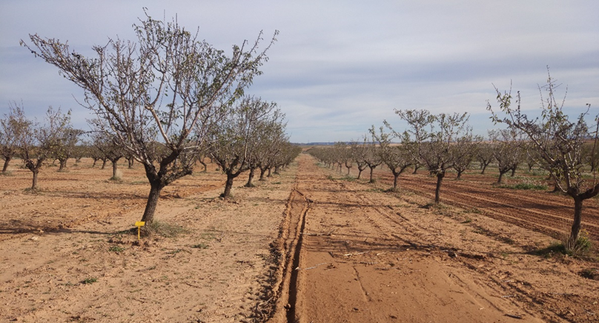




Eficiencia Medio Ambiental y Económica del Cultivo de Almendro en Secano
(EMAECAS)
Grupo de cooperación

Slide 2
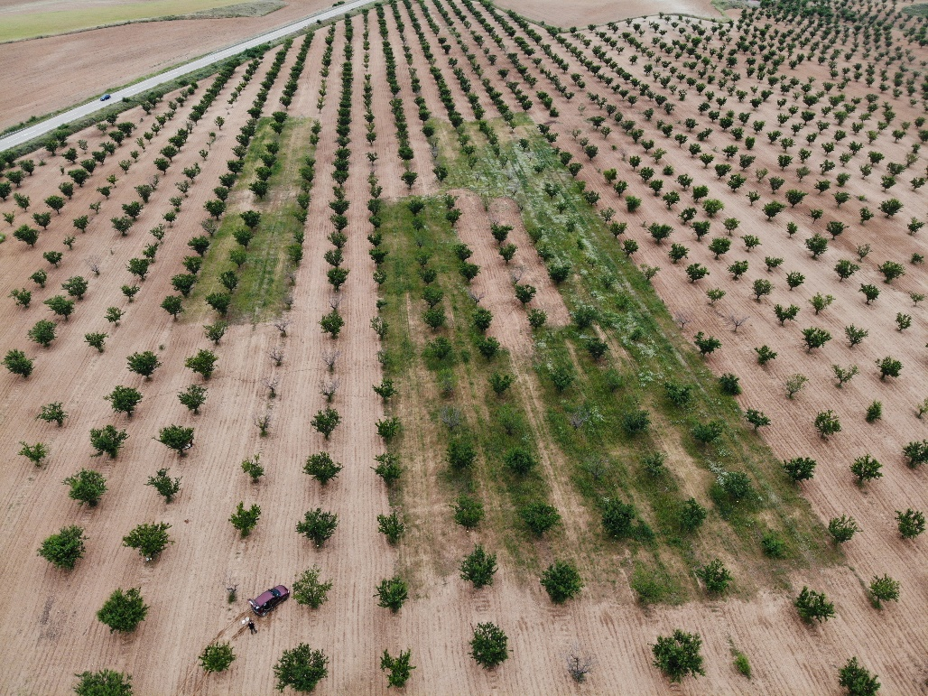
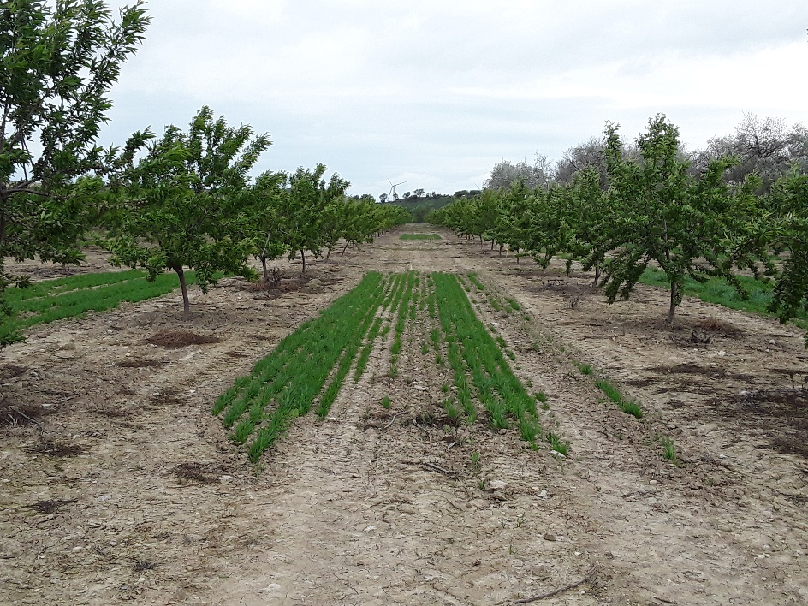
EMAECAS – GC2018 Informe final
  INTRODUCCIÓN
El proyecto ha llevado a cabo en dos zonas semiáridas representativas de los secanos de Aragón: Sierra de Luna e Hijar, con importante desarrollo del cultivo del almendro.
No obstante, independientemente de que los ensayos se localicen en estas dos zonas de la provincia de Zaragoza, los resultados obtenidos en el marco del proyecto EMAECAS podrán extrapolarse a la totalidad de las explotaciones de almendra en condiciones áridas y semiáridas de Aragón.
Foto: Vista aérea del ensayo de Hijar)
Foto: Banda cubierta vegetal sembrada (Sierra deLuna)

Slide 3
EMAECAS – GC2018 Informe final
  OBJETIVOS
El proyecto EMAECAS plantea, como objetivo principal, promover, impulsar y divulgar técnicas de sistemas de manejo sostenible en el cultivo del almendro en secanos áridos y semiáridos de Aragón. A su vez, el proyecto plantea los siguientes objetivos específicos:
Incrementar el rendimiento y producción de almendra en sistemas de secano árido/semiárido de Aragón.
Mejorar la rentabilidad económica de la explotación de almendro mediante una mayor productividad y/o reducción de costes, en función del manejo.
Evaluar la capacidad de mitigación del cambio climático del cultivo de almendro en Aragón mediante la adopción de técnicas de manejo del suelo basado en cubiertas.
Obtener un servicio comercial basado en el uso de drones y teledetección para el seguimiento del cultivo del almendro, la previsión de sus necesidades y el control de la producción.

Slide 4
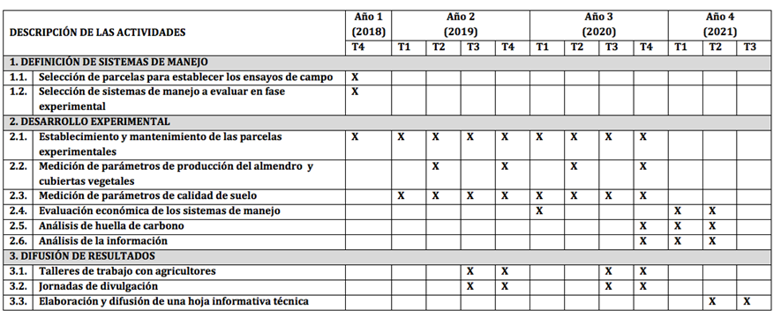
EMAECAS – GC2018 Informe final
  MATERIAL Y MÉTODOS
Las actividades que se desarrollarán en el marco del proyecto se presentan en el siguiente cronograma con indicación de los trimestres previstos para su consecución.

Slide 5
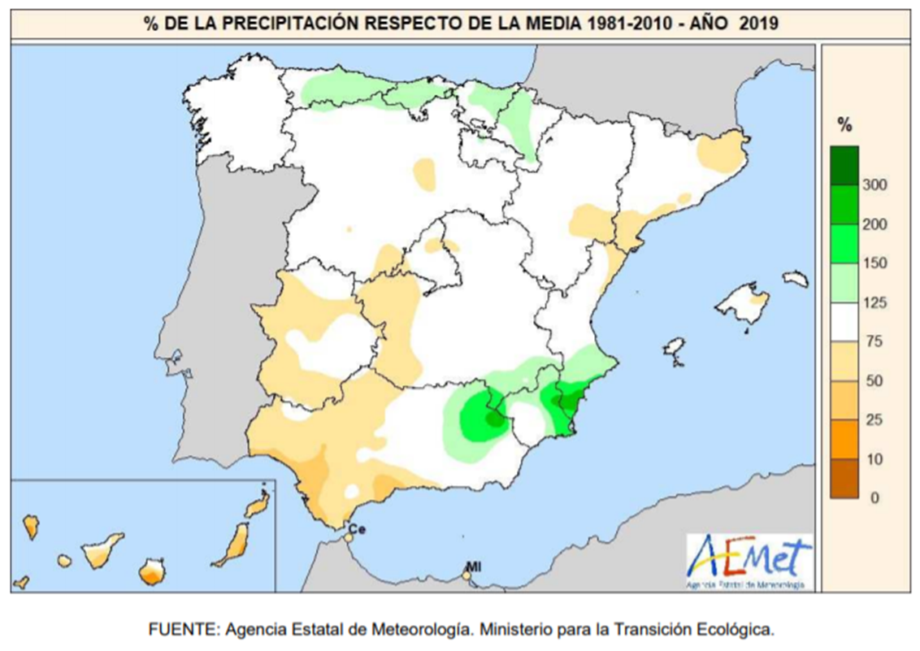
EMAECAS – GC2018 Informe final
RESULTADOS Y DISCUSIÓN
4.1 Seguimiento producción y rendimiento de almendra por tratamientos
El desarrollo de los ensayos de campo se ha visto marcado por las condiciones metrológicas sufridas en el invierno de 2018 y primavera de 2019. La ausencia de precipitaciones (muy por debajo de la media histórica de las localidades) condiciono la realización de labores agrícolas y el desarrollo de las cubiertas vegetales.
En la campaña 2018-2019 no se desarrollo ninguna de las cubiertas vegetales sembradas ni pudo prosperar vegetación adventicia en el ensayo, por lo que no pudimos realizar valoraciones de producción ni de evolución del suelo.
Tan solo se obtuvieron datos de parametrización de los suelos de los ensayos y de situación inicial de las parcelas.

Slide 6
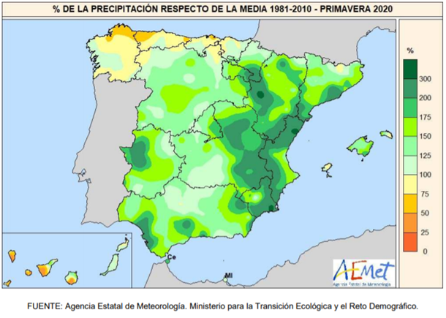
EMAECAS – GC2018 Informe final
RESULTADOS Y DISCUSIÓN
En el año 2019-2020 sin embargo, hemos disfrutado de una primavera inusualmente lluviosa, y se han desarrollado los tratamientos experimentales sin ningún problema.

Slide 7
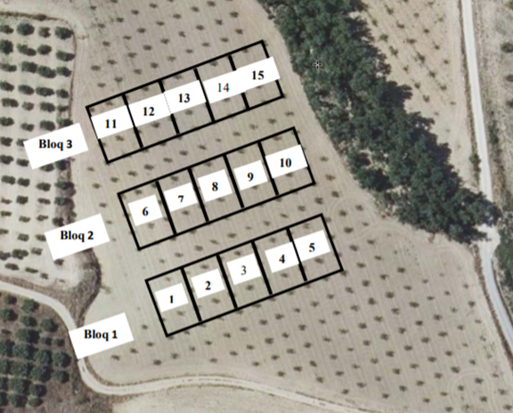
EMAECAS – GC2018 Informe final
RESULTADOS Y DISCUSIÓN
Ensayo de Sierra de Luna
Parcela de cultivo ubicada en el termino municipal de Sierra de Luna.
Parcela de 5,84 has de superficie.
Marco plantación 7x7 (205 árboles/ha)
Año de plantación 2015 (planta de dos yemas)
Variedad cultivada: Guara.
Parcelas de cada tratamiento (3 líneas de 4 árboles)
Recolección dos árboles centrales de la línea central del tratamiento

Slide 8
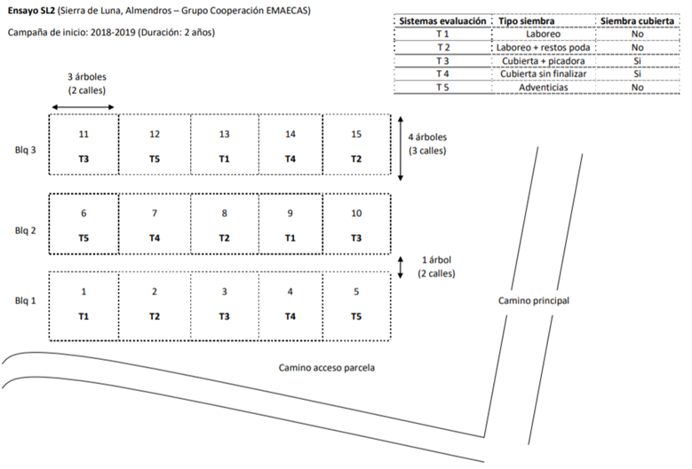
EMAECAS – GC2018 Informe final
RESULTADOS Y DISCUSIÓN
Croquis del ensayo de Sierra de Luna

Slide 9
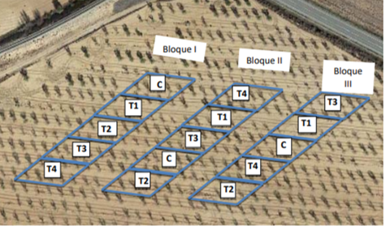
EMAECAS – GC2018 Informe final
RESULTADOS Y DISCUSIÓN
Ensayo de Híjar
Parcela ubicada en el término municipal de Hijar (Teruel)
Parcela de 36,39 has
Marco plantación 8x8 (156 árboles/ha)
Variedad cultivada: Guara
Año de plantación 1995
Parcelas de cada tratamiento (2 calles de 5 árboles de la fila central)
Recolección 5 árboles centrales de la línea central del tratamiento

Slide 10
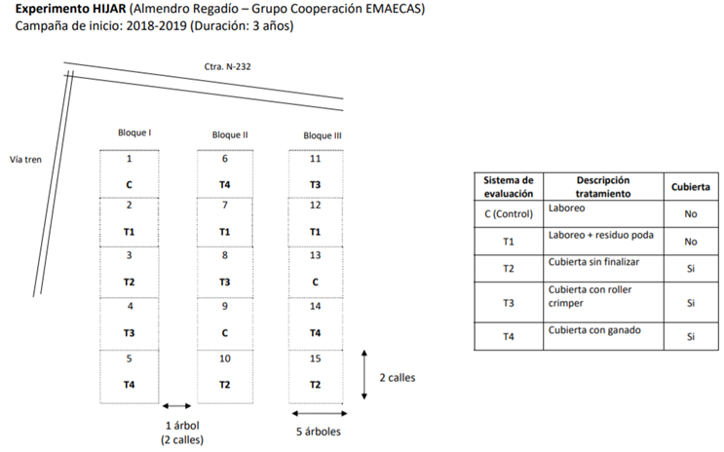
EMAECAS – GC2018 Informe final
RESULTADOS Y DISCUSIÓN

Slide 11
EMAECAS – GC2018 Informe final
RESULTADOS Y DISCUSIÓN :. Evaluación de la fertilidad del suelo
Ensayo de Sierra de Luna
El suelo en donde se estableció el ensayo de Sierra de Luna se trata de un suelo típico de la zona:
altos contenidos de calcio (representado por un nivel alto de pH)
El fósforo disponible está en un rango medio (en la capa superficial del suelo) y en un rango bajo (en capas profundas de suelo).
Valores de salinidad son bajos y, por tanto, no limitantes.
 | 0-10 cm | 10-30 cm | 30-60 cm
P (ppm) | 23,8 | 17,8 | 7,2
K (ppm) | 195,6 | 182,1 | 151,7
Mg (ppm) | 253,1 | 295,3 | 344,7
Ca (ppm) | 16069 | 17529 | 20784
pH | 8,21 | 8,17 | 8,23
CE (dS/m) | 0,19 | 0,22 | 0,19
N total (%) | 0,14 | 0,13 | 0,11
CaCO₃ (%) | 30,54 | 28,91 | 32,16
CIC | 17,44 | 17,68 | 18.03
Tabla 1. Caracterización inicial del suelo en el ensayo de Sierra de Luna para tres profundidades del suelo: 0-10, 10-30 y 30-60 cm. El muestreo se realizó en noviembre de 2018.

Slide 12
EMAECAS – GC2018 Informe final
RESULTADOS Y DISCUSIÓN :. Evaluación de la fertilidad del suelo
Ensayo de Sierra de Luna
El muestreo de fertilidad realizado en noviembre de 2019 muestra diferencias importantes entre profundidades de suelo. De esta manera, la mayoría de parámetros evaluados mostraron un mayor contenido en los primeros 30 cm de suelo. Así, por ejemplo, el P, K y Ca fueron mayores en los primeros 30 cm de suelo en comparación con los siguientes 30-60 cm.
Sin embargo, los valores de capacidad de intercambio catiónico (CIC) fueron similares independientemente de la profundidad de suelo.
 | 0-30 cm | 30-60 cm
P (ppm) | 17,7 a | 5,9 b
K (ppm) | 174 a | 147 b
Mg (ppm) | 273 a | 328 a
Ca (ppm) | 18618 a | 21360 b
pH | 7,7 b | 7,8 a
CIC | 17,4 a | 17,7 a
Tabla 2. Resultados del muestreo de fertilidad del suelo realizado en el ensayo de Sierra de Luna para dos profundidades del suelo: 0-30 y 30-60 cm. Para un mismo parámetro, letras diferentes indican diferencias significativas entre profundidades del suelo (P<0,05).

Slide 13
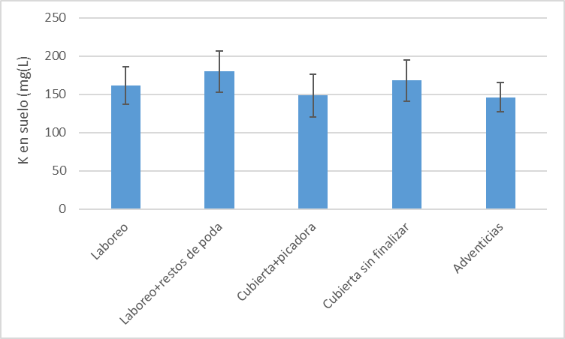
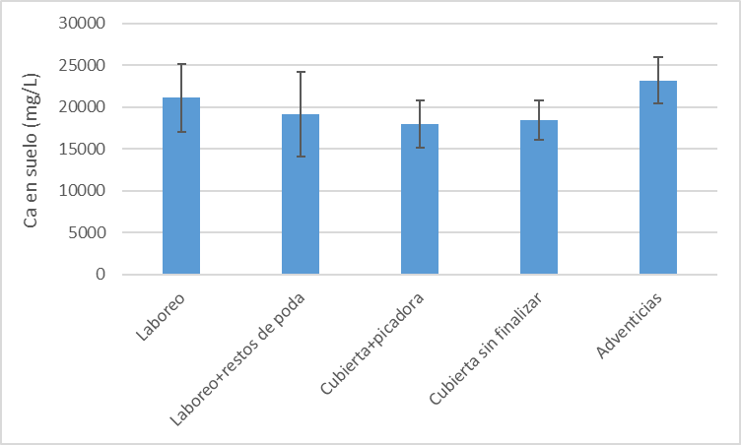
EMAECAS – GC2018 Informe final
RESULTADOS Y DISCUSIÓN :. Evaluación de la fertilidad del suelo
CONTENIDO EN K.
Se obtuvieron diferencias significativas para el contenido de K en el suelo entre los diferentes tratamientos evaluados . En concreto, el tratamiento de laboreo + restos de poda presentó el mayor valor medio de K con 179.83 mg/L, mientras que el tratamiento de adventicias obtuvo el menor contenido de K con 146.17 mg/L .
Contenido de Ca.
Se obtuvieron diferencias significativas entre tratamientos. El tratamiento de adventicias fue el que presentó el mayor contenido de Ca con un total de 23200 mg/L, mientras que el de cubierta + picadora fue el tratamiento con un menor contenido en Ca, con un valor de 18028 mg/L .

Slide 14
EMAECAS – GC2018 Informe final
RESULTADOS Y DISCUSIÓN :. Evaluación de la fertilidad del suelo
Ensayo de Híjar
Al igual que sucedió en el ensayo de Sierra de Luna, el suelo en donde se estableció el ensayo de Híjar consistió también en un suelo típico de la zona:
Altos contenidos de calcio debido a su material parental también representado por un nivel alto de pH
El fósforo disponible está en un rango medio-alto (capa superficial del suelo) y un rango muy bajo (en capas profundas de suelo).
Valores de salinidad son bajos y, por tanto, no limitantes.
 | 0-10 cm | 10-30 cm | 30-60 cm
P (ppm) | 21,7 | 11,2 | 5,5
K (ppm) | 164,6 | 116 | 84,5
Mg (ppm) | 153,1 | 147,1 | 168,1
Ca (ppm) | 24682 | 25792 | 26782
pH | 8,01 | 7,98 | 7,83
CE (dS/m) | 0,17 | 0,16 | 0,18
N total (%) | 0,05 | 0,05 | 0,05
CaCO₃ (%) | 4,95 | 4,91 | 5,07
CIC | 34,78 | 35,24 | 35,99
Tabla 3. Caracterización inicial del suelo en el ensayo de Híjar para tres profundidades del suelo: 0-10, 10-30 y 30-60 cm. El muestreo se realizó en noviembre de 2018.

Slide 15
EMAECAS – GC2018 Informe final
RESULTADOS Y DISCUSIÓN :. Evaluación de la fertilidad del suelo
Ensayo de Híjar
Tal y como se observó en Sierra de Luna, en el muestreo de fertilidad realizado en noviembre de 2019 en Híjar se observa diferencias importantes entre profundidades de suelo para alguno de los parámetros evaluados. En concreto, el P y K mostraron un mayor contenido en los primeros 30 cm de suelo, mientras que el resto de parámetros no mostraron diferencias significativas entre profundidades del suelo
Tabla 4. Resultados del muestreo de fertilidad del suelo realizado en el ensayo de Híjar para dos profundidades del suelo: 0-30 y 30-60 cm. El muestreo se realizó en noviembre de 2019. Para un mismo parámetro, letras diferentes indican diferencias significativas entre profundidades del suelo (P<0,05).
 | 0-30 cm | 30-60 cm
P (ppm) | 9,7 a | 5,0 b
K (ppm) | 121,7 a | 86,5 b
Mg (ppm) | 143,8 a | 141,5 a
Ca (ppm) | 28449 a | 29524 a
pH | 7,78 a | 7,73 a
CIC | 16,3 a | 16,2 a

Slide 16
EMAECAS – GC2018 Informe final
RESULTADOS Y DISCUSIÓN :. Evaluación de las propiedades superficiales del suelo (0-10 cm)
A lo largo de tres muestreos de suelo realizados en diciembre 2019, mayo 2020 y julio 2020 se evaluaron posibles cambios en una serie de propiedades dinámicas del suelo en función de los diferentes tratamientos ensayados.
Humedad volumétrica en los primeros 10 cm de suelo
Fracciones de carbono orgánico del suelo
  (POxC) que representa una fracción de C lábil y fácilmente degradable por los microorganismos
  El carbono de la biomasa microbiana del suelo es un indicador de la calidad del suelo ya que expresa la presencia de microorganismos en el suelo.
  La respiración del suelo permitió conocer la actividad de los microorganismos presentes en el suelo

Slide 17
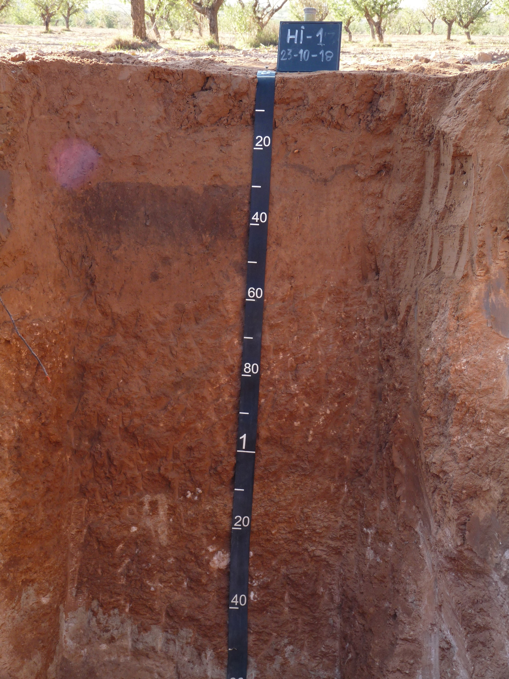
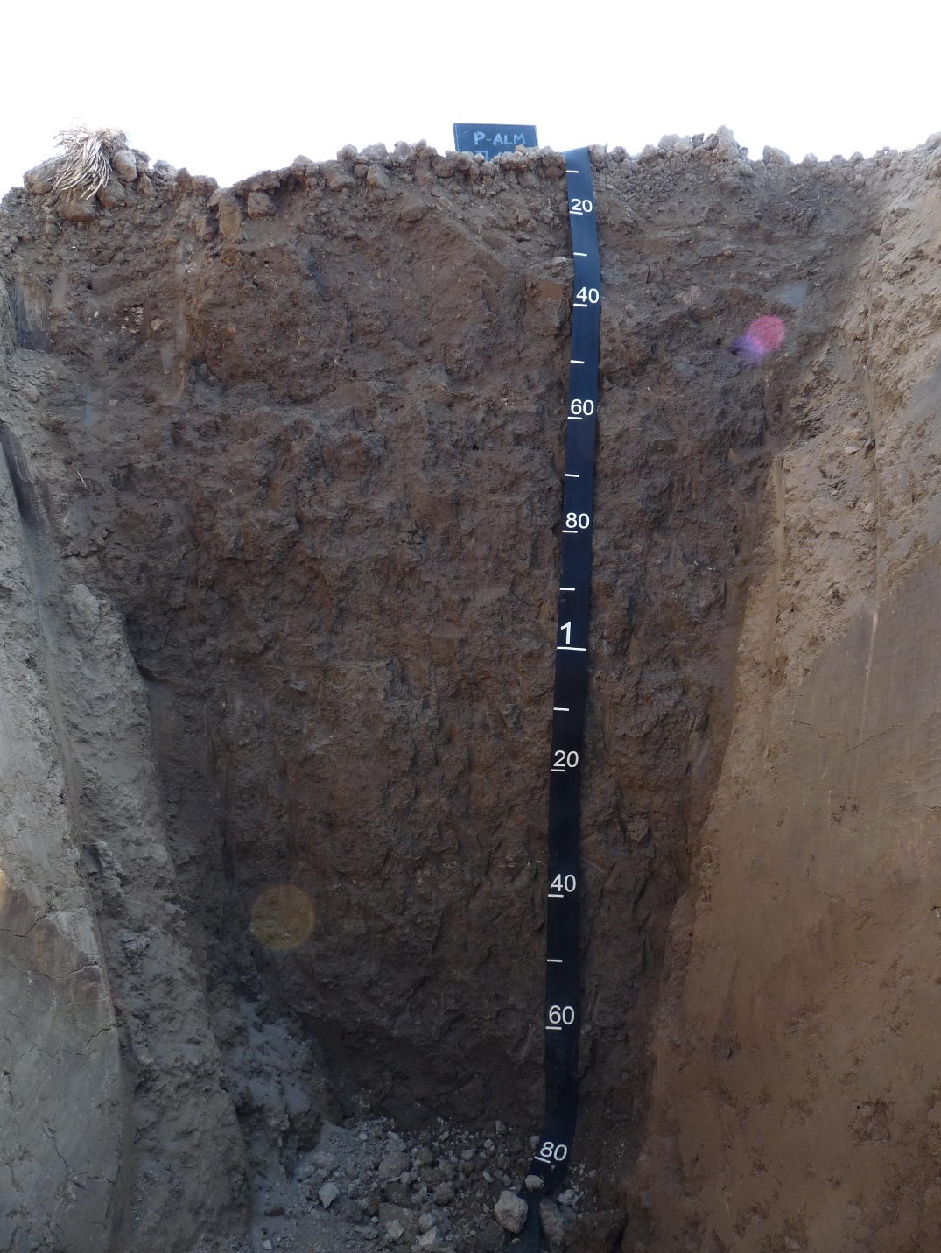
EMAECAS – GC2018 Informe final
RESULTADOS Y DISCUSIÓN :. Evaluación de las propiedades superficiales del suelo (0-10 cm)
Ilustración 1. Calicata en Sierra de Luna.
Ilustración 2. Calicata en Hijar.

Slide 18
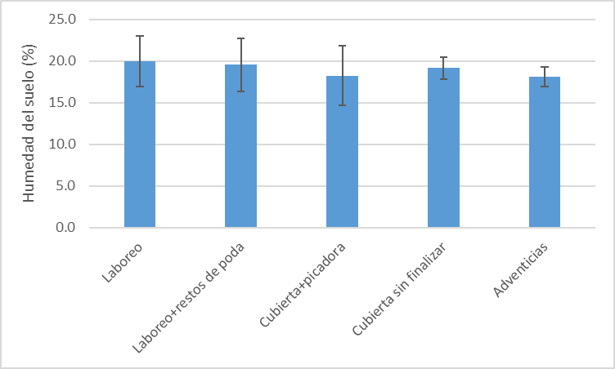
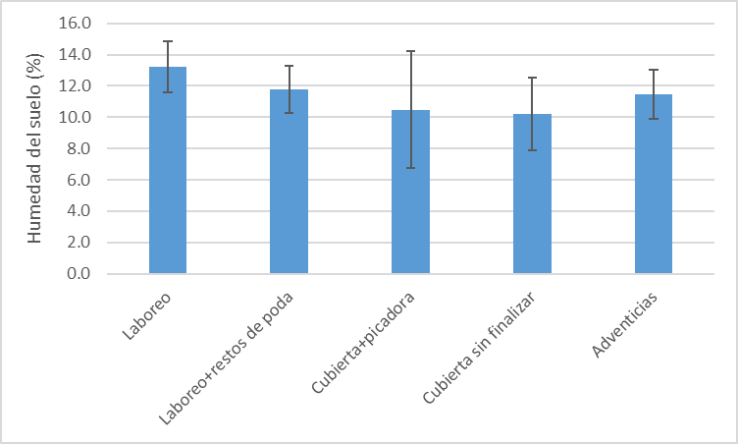
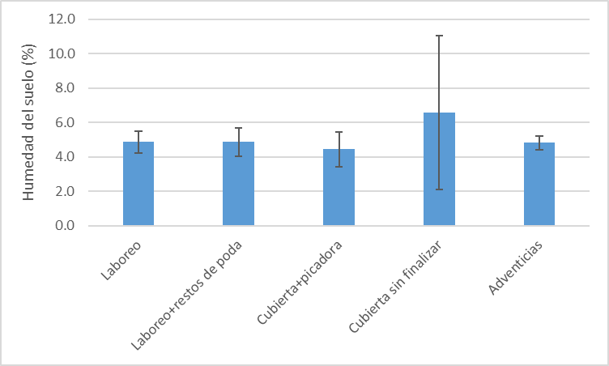
EMAECAS – GC2018 Informe final
RESULTADOS Y DISCUSIÓN :. Evaluación de las propiedades superficiales del suelo (0-10 cm)
Ensayo de Sierra de Luna
Humedad volumétrica en los primeros 10 cm de suelo. En los dos primeros muestreos (Figuras 3 y 4), el tratamiento que presentó una mayor humedad fue el laboreo. Sin embargo, en el muestreo de julio 2020 (Figura 5) el mayor contenido de humedad se observó en la cubierta sin finalizar. Además, también se observaron diferencias significativas entre los tres muestreos, siendo la humedad del suelo promedio de 19,0, 11,4 y 5,1% para el muestreo de diciembre 2019, mayo 2020 y julio 2020, respectivamente.
Figura 3. Contenido de humedad volumétrica muestreo de diciembre 2019.
Figura 4. Contenido de humedad volumétrica de los primeros 10 cm de suelo en el muestreo de mayo 2020.
Figura 5. Contenido de humedad volumétrica en el muestreo de julio 2020.

Slide 19
EMAECAS – GC2018 Informe final
RESULTADOS Y DISCUSIÓN :. Evaluación de las propiedades superficiales del suelo (0-10 cm)
En el ensayo, los mayores contenidos de POxC se observaron en el tratamiento de laboreo, en los que el contenido de POxC fue significativamente superior a los otros tratamientos excepto al tratamiento de adventicias, que fueron similares.
El carbono de la biomasa microbiana del suelo no se observaron diferencias significativas entre tratamientos en biomasa microbiana A su vez, la respiración del suelo, los datos obtenidos en el experimento no mostraron diferencias significativas entre los diferentes tratamientos.
El análisis entre muestreos mostró diferencias significativas entre muestreos. El POxC fue superior en diciembre de 2019 que en el muestreo de julio 2020. En cuanto a los valores de biomasa microbiana y de respiración medidos, estos fueron significativamente inferiores en el muestreo de diciembre 2019 que en el resto de muestreos
Tratamiento | POXC (mg/kg) | Biomasa (mg/kg) | Respiración (mg CO₂/h 100g)
Laboreo | 428,6 a | 435,6 a | 3,3 a
Laboreo+restos de poda | 357,4 b | 441,5 a | 3,1 a
Cubierta+picadora | 394,1 ab | 544,0 a | 3,8 a
Cubierta sin finalizar | 406,7 b | 516,9 a | 3,7 a
Adventicias | 415,1 a | 523,9 a | 3,4 a
 | Muestreo 1 | Muestreo 2 | Muestreo 3
POxC | 427,9 a | 395,5 ab | 377,8 b
Biomasa | 311,4 b | 654,9 a | 519,6 a
Respiración | 2,3 b | 4,5 a | 3,6 a

Slide 20
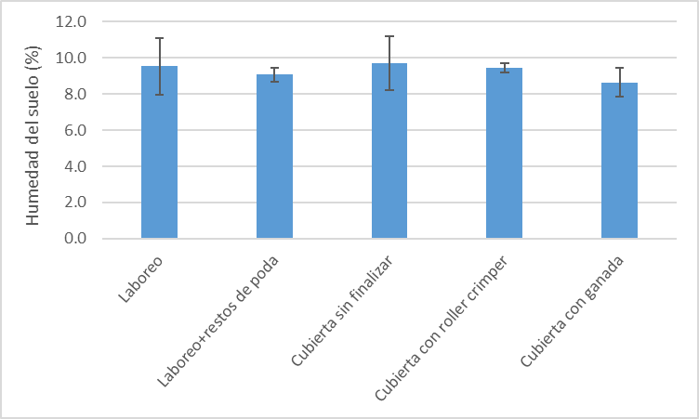
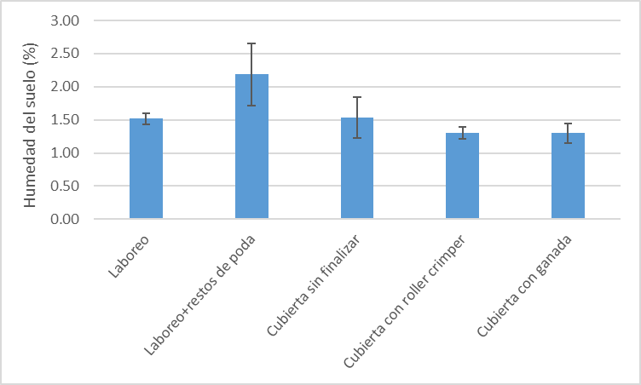
EMAECAS – GC2018 Informe final
RESULTADOS Y DISCUSIÓN :. Evaluación de las propiedades superficiales del suelo (0-10 cm)
Ensayo de Híjar
Humedad volumétrica del suelo. En el primer muestreo diciembre 2019 se obtuvieron valores de humedad mayores que los observados en el segundo muestreo julio 2020 Los tratamientos que presentaron los mayores contenidos de humedad del suelo fueron la cubierta sin finalizar y el laboreo + restos de poda en el muestreo de diciembre 2019 y julio 2020, respectivamente. Entre muestreos se también se encontraron diferencias con un mayor contenido de humedad en diciembre 2019 con 9.28%, mientras que en julio solamente se observó un contenido de 1.57%.
Figura 6. Contenido de humedad volumétrica muestreo de diciembre 2019.
Figura 7. Contenido de humedad volumétrica muestreo de julio 2020.

Slide 21
EMAECAS – GC2018 Informe final
RESULTADOS Y DISCUSIÓN :. Evaluación de las propiedades superficiales del suelo (0-10 cm)
En el ensayo de Híjar no se obtuvieron diferencias significativas en ninguno de estos tres parámetros entre tratamientos evaluados.
Sin embargo, para cada uno de los parámetros estudiados, sí que se observaron diferencias entre muestreos.
el mayor POxC se observó en el muestreo de mayo 2020 que fue significativamente superior a las otras dos fechas de muestreo.
El carbono de la biomasa microbiana fue superior en el muestreo de julio 2020 que en las otras dos fechas.
El mayor valor de respiración de suelo se observó en el muestreo de mayo 2020 seguido por el muestro de julio 2020 y, por último, el muestreo de diciembre 2019 .
Tratamiento | POXC | Biomasa | Respiración
Laboreo | 167,4 a | 408,2 a | 2,8 a
Laboreo+restos de poda | 146,4 a | 431,6 a | 2,6 a
Cubierta sin finalizar | 178,9 a | 452,4 a | 3,2 a
Cubierta con roller crimper | 195,7 a | 440,8 a | 3,2 a
Cubierta con ganado | 179,2 a | 438,4 a | 3,3 a
 | Muestreo 1 | Muestreo 2 | Muestreo 3
POxC | 132,2 b | 236,5 a | 151,8 b
Biomasa | 351,9 b | 390,1 b | 560,8 a
Respiración | 2,3 c | 3,8 a | 3,0 b

Slide 22
EMAECAS – GC2018 Informe final
RESULTADOS Y DISCUSIÓN :. Evaluación de la producción de almendra
Ensayo de Sierra de Luna
En el año 2019 no se evaluó la producción de almendra en cada tratamiento por no existir diferencia alguna en el manejo del suelo, por no haberse desarrollado las cubiertas vegetales.
En el año 2020 se ha realizado la recolección individualizada de 2 árboles de la calle central de cada tratamiento, obteniéndose los siguientes resultados:

Slide 23
EMAECAS – GC2018 Informe final
CONCLUSIONES
Ensayo Sierra de Luna Cosecha 2019-2020
Kg Almendra seca/Ha
Ingresos €/Ha

Slide 24
EMAECAS – GC2018 Informe final
RESULTADOS Y DISCUSIÓN :. Evaluación de la producción de almendra.
Ensayo de Híjar
En el año 2019 no se evaluó la producción de almendra en cada tratamiento por no existir diferencia alguna en el manejo del suelo, por no haberse desarrollado las cubiertas vegetales.
En el año 2020 se ha realizado la recolección individualizada de 5 árboles de la calle central de cada tratamiento, obteniéndose los siguientes resultados:

Slide 25
EMAECAS – GC2018 Informe final
CONCLUSIONES
Ensayo Hijar Cosecha 2019-2020
Kg Almendra seca/Ha
Ingresos €/Ha

Slide 26
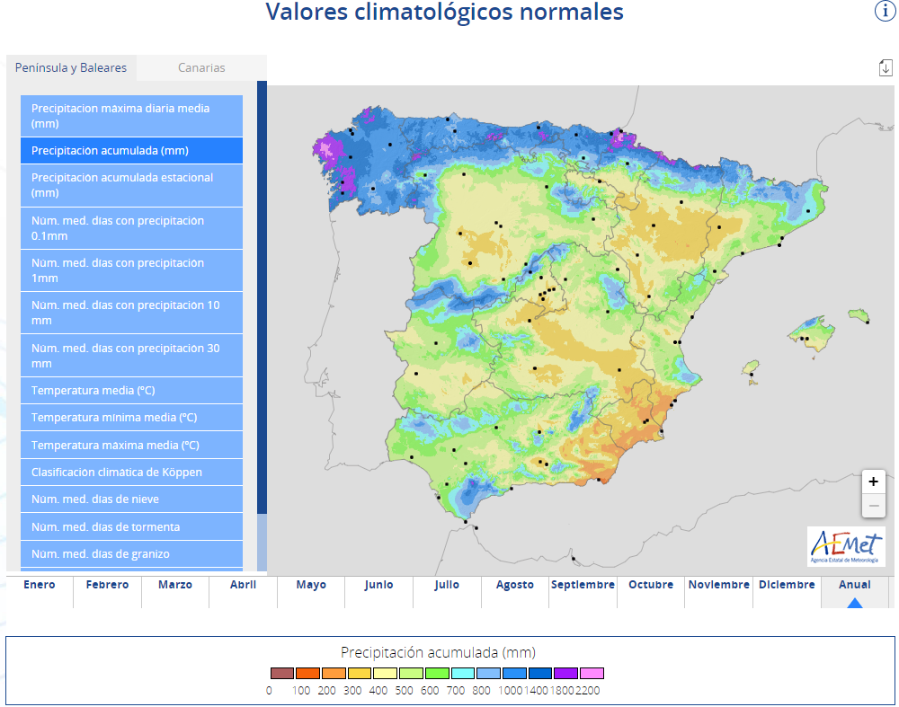
EMAECAS – GC2018 Informe final
CONCLUSIONES
Las condiciones meteorológicas sufridas durante la campaña 2018-2019 han impedido disponer de resultados suficientes para poder establecer conclusiones significativas, solo disponemos de resultados completos de la experimentación de una campaña agrícola. Sería necesaria la continuidad del proyecto durante dos campañas agrícolas más, para poder presentar unos resultados con suficiente rigor estadístico.
Las gráficas de resultados evidencian un comportamiento desigual de los resultados en función de las condiciones climatológicas de cada uno de los secanos estudiados. La parcela de sierra de Luna corresponde a un ambiente de secano fresco, mientras Hijar se clasifica como secano árido

Slide 27
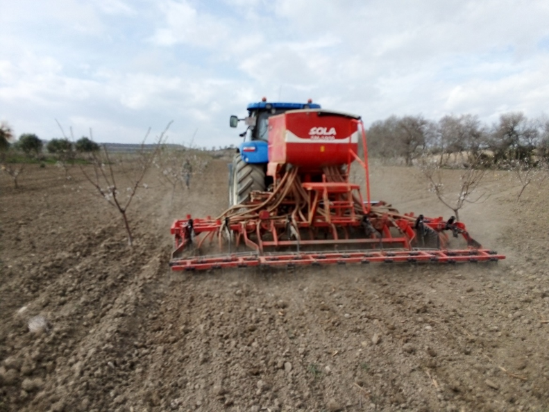
EMAECAS – GC2018 Informe final
CONCLUSIONES
Para realizar un análisis completo del beneficio económico obtenido con cada uno de los tratamientos propuestos deberíamos de considerar los costes de realización de cada uno de los modelos de gestión del cultivo propuestos. Para ello se han tenido en cuento precios de realización de cada una de las operaciones por empresas de servicios externas a la explotación:
Siembra cubiertas vegetales.

Slide 28
EMAECAS – GC2018 Informe final
CONCLUSIONES
Comparación de ingresos por cosecha y gastos derivados de la gestión de los tratamientos propuestos presenta los siguientes resultados:

Slide 29
EMAECAS – GC2018 Informe final
CONCLUSIONES
En ambos ensayos la opción “tradicional” de trituración de restos de poda y laboreo presenta un interesante balance económico, superado en la localidad de Sierra de Luna por la opción de cubierta de adventicias con trituración de restos de poda.
Destaca que la opción de cubierta con adventicias en la localidad e Hijar no prospero, por falta de pluviometría en primavera y verano, resintiéndose la producción de almendra.
Seria fundamental valorar un tercer factor, la mejora de la estructura del suelo derivada de la ejecución de cada uno de los tratamientos del suelo presentados. Para poder incluir este factor el proyecto no ha recabado suficientes datos agronómicos, por el corto espacio de tiempo en el que se han desarrollado las experiencias y la falta de resultados en la compaña 2018-2019.

Slide 30
EMAECAS – GC2018 Informe final
CONCLUSIONES
Algunos de los inputs positivos que las alternativas al laboreo presentan son:
Incremento de contenido en macro y micronutrientes
Mejora de la estructura del suelo.
Incremento de la capacidad de retención de agua en el suelo.
Aumento de la microbiota.
Seria muy interesante la continuidad de la experiencia para respaldar con datos científicos la evidencia visual que se disfruta en la visita a la finca experimental

